Slide 1


- ĐỒ ÁN CƠ SỞ -
XÂY DỰNG ỨNG DỤNG QUẢN LÝ CÔNG VIỆC TRÊN ĐIỆN THOẠI VỚI FLUTTER
GVHD: Thái Duy Quý
Thực hiện:
1812824 – Vũ Đình Phúc
1812843 – Đặng Ngọc Thạch

Slide 2
NỘI DUNG
01
02
03
04
ĐẶT VẤN ĐỀ
TÌM HIỂU FLUTTER
KHẢO SÁT ỨNG DỤNG
XÂY DỰNG ỨNG DỤNG

Slide 3
ĐẶT VẤN ĐỀ
Tại sao phải có ứng dụng quản lý công việc?
Tại sao sử dụng Flutter để xây dựng một ứng dụng moblie?

Slide 4
Tại Sao Phải Có Ứng Dụng Quản Lý Công Việc?
Quản lý lưu trữ thông tin
- Lưu trữ được lượng lớn danh sách công việc
cần hoàn thành hoặc đã hoàn thành
- Dễ kiểm soát.
Lên kế hoạch công việc
Nhắc nhở công việc
Tạo danh sách công việc cần thực hiện theo nhóm, thời gian
Nhắc nhở thời gian công việc chính xác

Slide 5



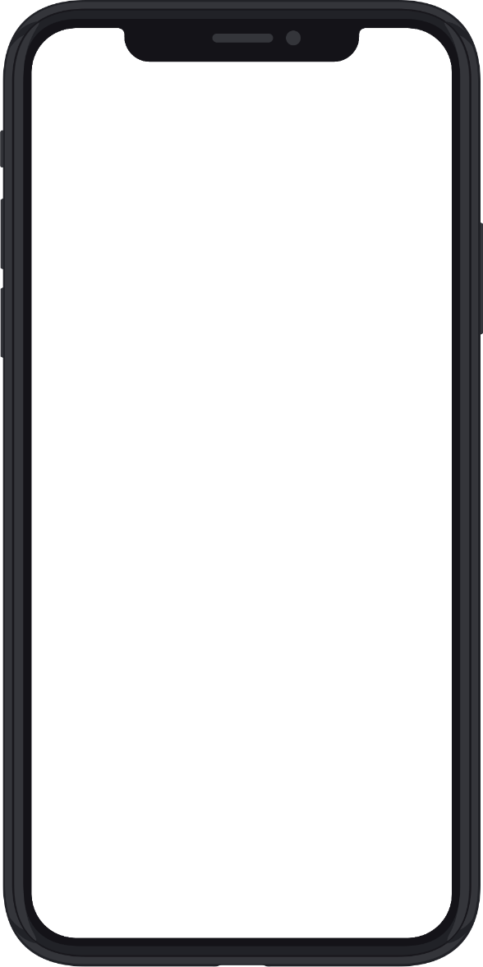

TẠI SAO SỬ DỤNG FLUTTER?
Hiện nay, có rất nhiều ngôn ngữ để xây dựng ứng dụng mobile( java, C#, Kotlin,…)

Slide 6
LÝ DO SỬ DỤNG FLUTTER?
Dễ Học Và Dễ Sử Dụng
Đa Nền Tảng
Biên Dịch Nhanh
Nhanh Chóng Thực Hiện Hoá Ý Tưởng

Slide 7

TÌM HIỂU FLUTTER
Flutter là UI Framework mã nguồn mở dành cho di động, miễn phí được tạo bởi Google và phát hành vào tháng 5 năm 2017

Slide 8
Cấu Trúc
TÌM HIỂU FLUTTER
SDK (Software Development Kit): Một bộ sưu tập các công cụ giúp phát triển các ứng dụng, bao gồm các công cụ để biên dịch mã thành mã máy gốc (mã cho iOS và Android).
Framework (UI Library based on widgets): Một tập hợp các thành phần UI có thể tái sử dụng (button, text inputs, slider, v.v.) giúp cá nhân hóa ứng dụng tùy theo nhu cầu của riêng mình.

Slide 9
TÌM HIỂU FLUTTER
Để lập trình với Flutter, cần phải sử dụng ngôn ngữ hướng lập trình đối tượng Dart.

Slide 10
TÌM HIỂU FLUTTER
Flutter được phát triển nhằm giải quyết bài toán thường gặp trong mobile là Fast Development và Native Performance

Slide 11
TÌM HIỂU FLUTTER
Flutter là bộ công cụ UI để xây dựng các ứng dụng nhanh, đẹp và được biên dịch về native cho thiết bị di động, web và desktop từ một codebase duy nhất

Slide 12
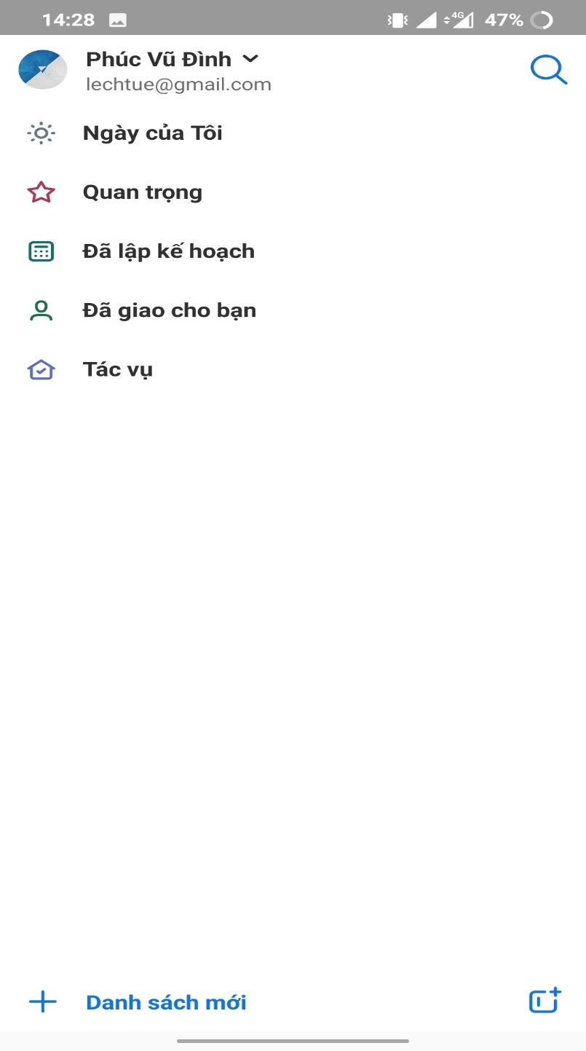
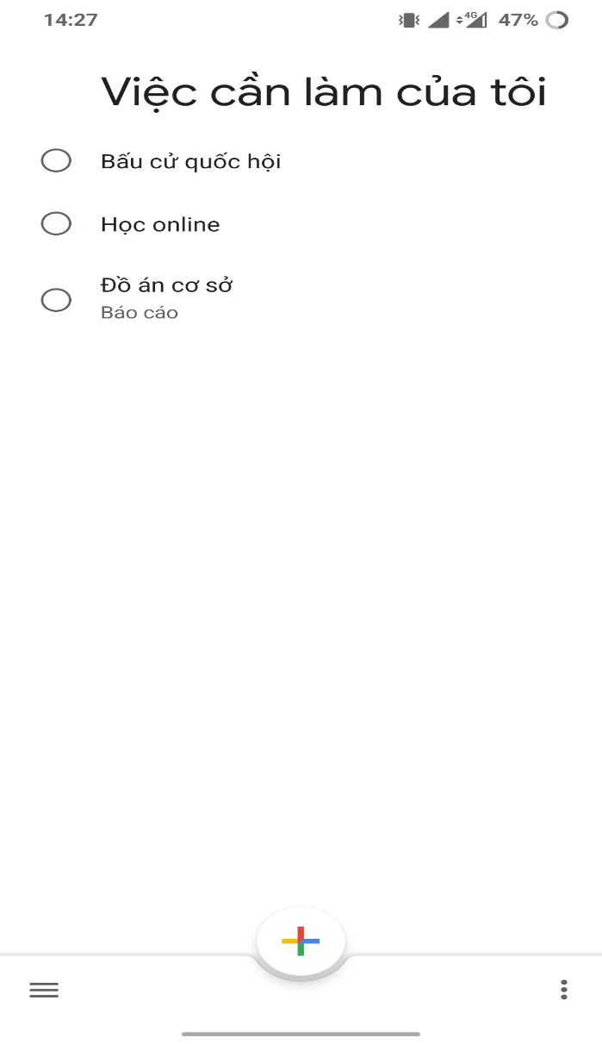

Giao Diện
Chức Năng
KHẢO SÁT ỨNG DỤNG

Slide 13
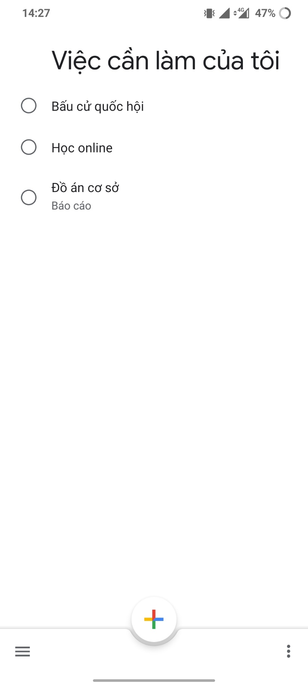
GIAO DIỆN
Trực quan
Dễ dàng làm quen, sử dụng
Thông tin đầy đủ

Slide 14

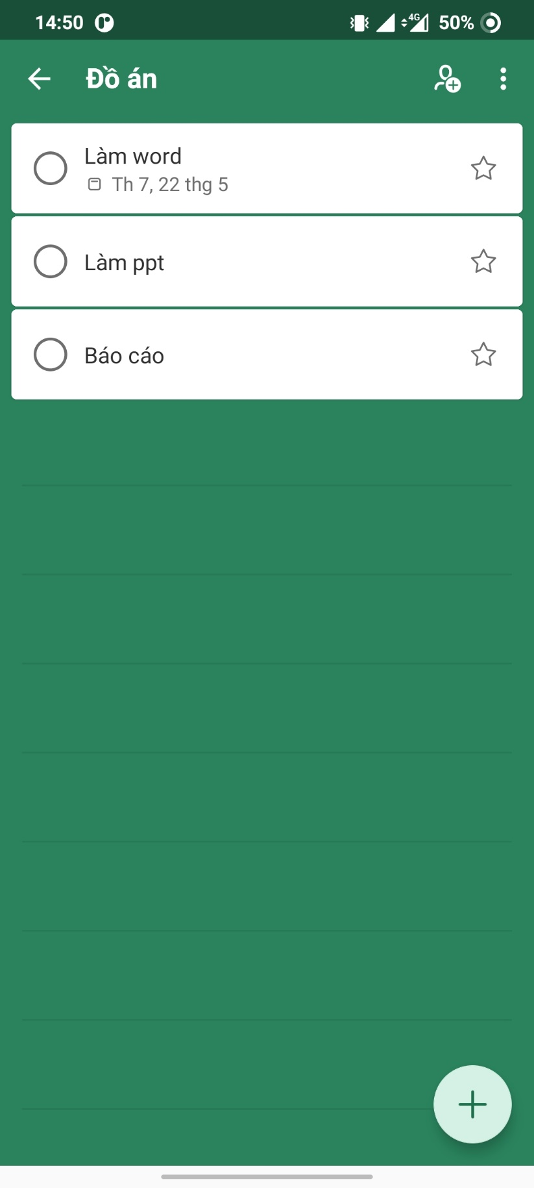
GIAO DIỆN
Nhóm các công việc
Khó làm quen
Thông tin chi tiết

Slide 15
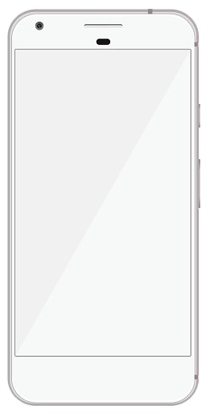


CHỨC NĂNG
CƠ BẢN
Thêm, xoá, sửa công việc
Đánh dấu hoàn thành công việc
Sắp xếp công việc theo ngày
NÂNG CAO
Tìm kiếm
Tạo công việc lặp lại hằng ngày
Gán mức độ cho công việc

Slide 16


XÂY DỰNG PHẦN MỀM
&
Ý Tưởng
Thực Hiện

Slide 17
Ý TƯỞNG
Xây dựng ứng dụng quản lý các công việc với những thành phần như trên
Nội dung công việc
Công việc
Thời gian hết hạn công việc
Tình trạng: hoàn thành, trễ hạn, sắp tới?

Slide 18
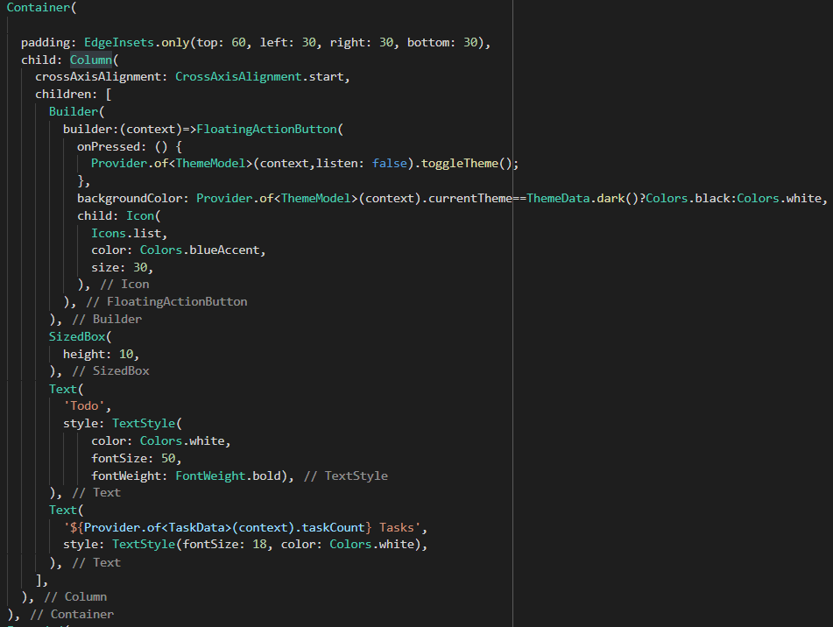
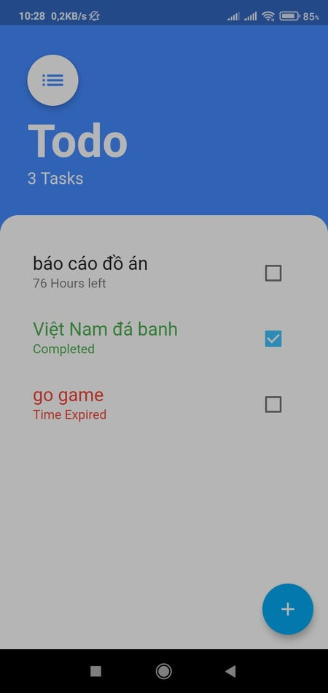
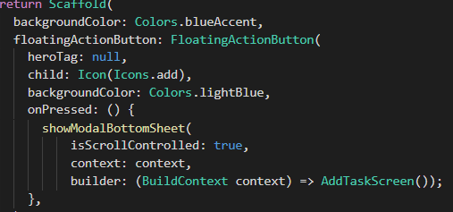
THỰC HIỆN
Tổng số công việc phải hoàn thành
Listview hiển thị danh sách các công việc
FloatingActionButton: thêm công việc mới

Slide 19
THỰC HIỆN
Font chữ màu đen cho các công việc sắp tới, thời hạn còn lại để hoàn thành công việc.
Font chữ màu xanh cho các công việc hoàn thành, completed.
Font chữ màu đen cho các công việc trễ hạn, Time Expired.

Slide 20
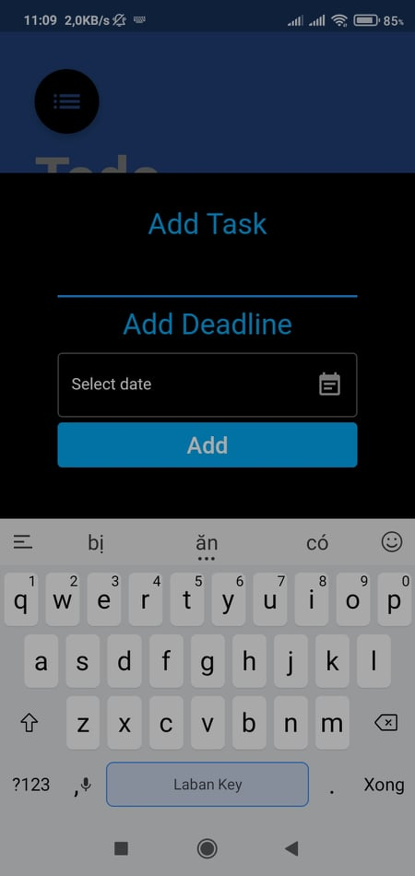
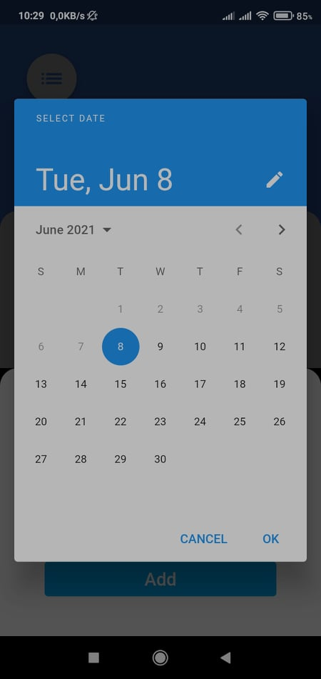
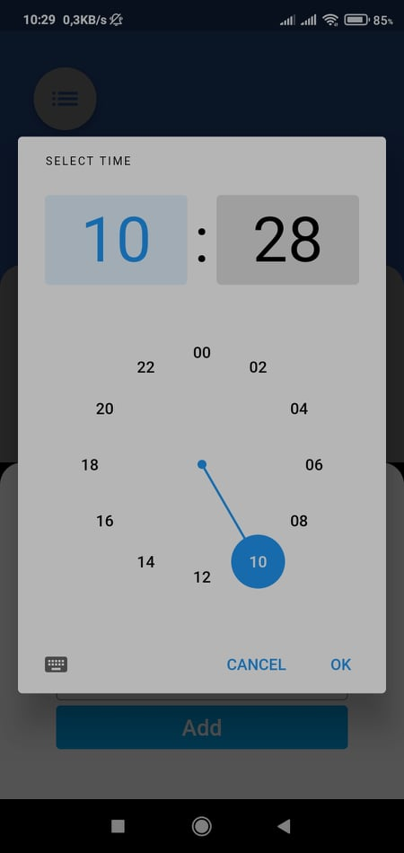
GIAO DIỆN
Thêm lần lượt nội dung, ngày và giờ của công việc → Add

Slide 21
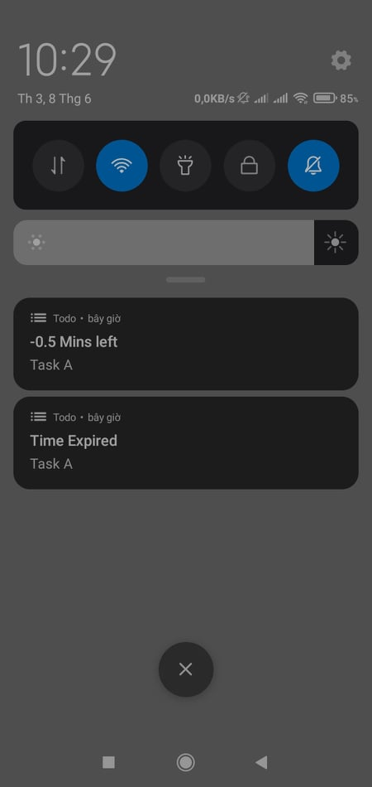
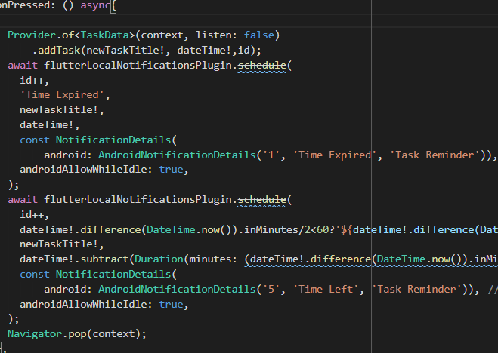
GIAO DIỆN
Thông báo cho người dùng khi đến hạn thực hiện 1 công việc
Thông báo khi sắp hết hạn.
Thông báo khi hết hạn.

Slide 22
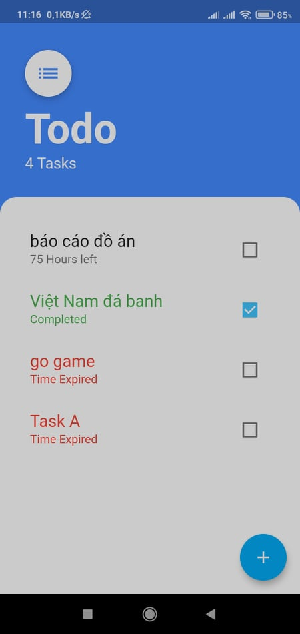
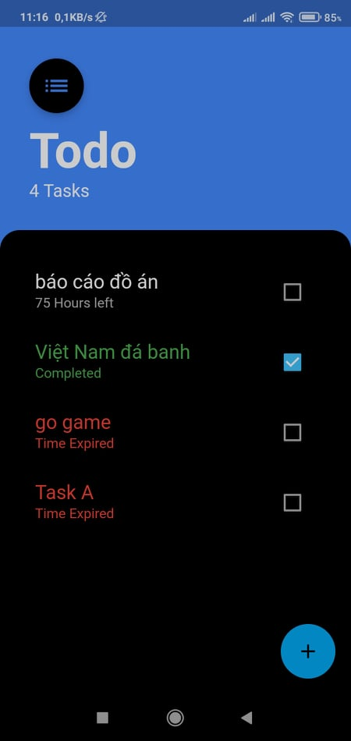
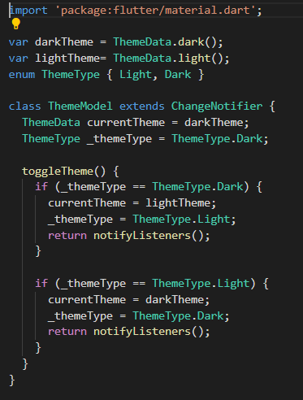
GIAO DIỆN

Slide 23
Tài liệu tham khảo
- https://pub.dev/ (Trang chủ của pub)
- https://zapier.com/blog/best-android-to-do-list-apps/#todoist (1 số app todo list)
- https://flutter.dev/

Slide 24

THANK YOU

